Slide 1
香雷糖足膏
（速必一®）
全球新 ‧ 心在中国
我国第一个天然药物1.1类新药
治疗糖尿病足溃疡第一个专项新药

Slide 2
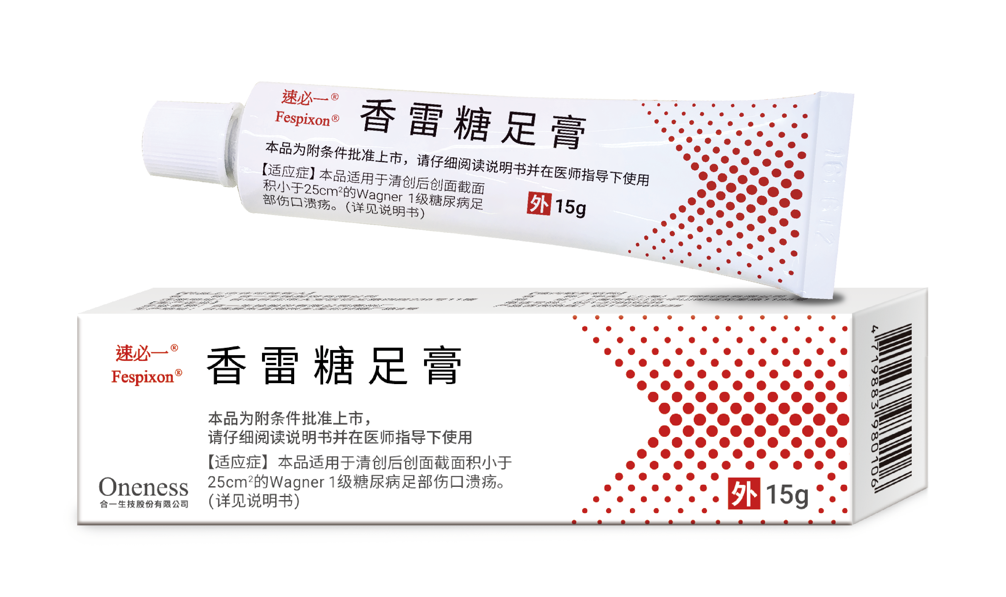
目录
01
药品基本信息
安全性
02
有效性
创新性
03
04
05
公平性

Slide 3
本品为第一个天然药物1.1类新药，非中成药，目录内无可比对药品，可弥补目录空白
药品基本信息 （1/3)
安全性
有效性
创新性
公平性
通用名 | 香雷糖足膏
注册规格 | 每支装15g(每1g含积雪草苷10mg，到手香提取物2.5mg）
说明书适应症 | 本品适用用于清创后创面截面积小于25cm²的Wagner1级糖尿病足部伤口溃疡
用法用量 | 外用。于患处每日涂抹2次，至少完全覆盖伤口，以纱布覆盖伤口溃疡区域，并保持患处通风干燥，直至溃疡完全愈合。疗程不超过16周。
中国大陆获批时间 | 2023年11月9日 | 目前大陆地区同通用名药品的上市情况 | 独家品种
全球首次上市时间及国家/地区 | 2021年3月26日，中国台湾 | 是否为OTC药品 | 否
中国发病率 | 我国约1.48亿糖尿病患者¹。流病研究显示，糖尿病足溃疡患病率为5.7%²，糖尿病患者终生罹患溃疡风险高达34%，估计糖足溃疡患者高达830万人。
参照药品建议：核准适应症项下，无参照药品
无参照药品理由：
根据CDE于2019年颁布《中药新药用于糖尿病足病临床研究技术指导原则³》指出：“目前糖尿病足溃疡尚无已上市药物。同时，由于糖尿病足疮面情况复杂，在本病的治疗领域仍存在较大的、未被满足的临床用药需求。“ 我国每年因糖尿病足溃疡超过160万人截肢。
香雷糖足膏为第一个核准1.1类治疗糖尿病足溃疡天然药物新药⁴。天然药物以现代医药理论指导临床试验方案设计与评价，活性成份的确定有充分的依据，有充分的试验数据说明处方合理性、非临床和临床的有效性以及安全性，与中成药的理论基础和作用机制完全不同。
目前糖足溃疡临床使用中成药外用制剂，包括京万红、湿润烧伤膏，经细胞试验显示，对免疫细胞有20%-40%细胞毒性⁵，影响溃疡创面愈合，并可能产生额外炎症反应。
¹ Ophthalmic Res. 2022 Jun; 65(3): 293–299.
² Ann Med. 2017;49(2):106-116
³ 中药新药用于糖尿病足病临床研究技术指导原则 – 起草说明
⁴ 药品注册证
5京万红、湿润烧伤膏与香雷糖足膏体外细胞存活率研究（MTT）

Slide 4
药品基本信息 （2/3)
安全性
有效性
创新性
公平性
依据CDE《中药新药用于糖尿病足病临床研究技术指导原则¹》香雷糖足膏与中药外用制剂临床合规性比较
现有中成药外用制剂，治疗糖尿病足溃
疡临床结果，存在合规性与疗效评价问题
项目 |  | 香雷糖足膏² | 京万红软膏³ | 湿润烧伤膏⁴ | 生肌玉红膏⁵
试验质量控制¹ | 遵照GCP相关要求 | 是 | 否 | 否 | 否
 | 根据既往研究资料及统计学原理，进行估算研究病例样本量 | 是 | 否 | 否 | 否
 | 国际公认疗效指标 : 完全愈合率与完全愈合时间(完全愈合定义为皮肤表皮细胞再生，且无分泌物或包扎要求，并分别在两个连续的每两周一次研究访视中得到证实） | 是 | 否 | 否 | 否
 | 疮面拍照及测量的SOP | 是 | 否 | 否 | 否
 | 清创及换药SOP | 是 | 否 | 否 | 否
 | 避免合并影响有效性和安全性评价的外用治疗 | 是 | 否 | 否 | 否
 | 阳性药物对照具治疗糖足溃疡循证医学证据 | 是 （以英国国家健康与照顾卓越研究院 (NICE) 临床验证疗效最佳之敷料为对照品） | 否 （复方磺胺嘧啶锌凝胶剂） | 否 （聚维酮碘） | 否 （医院自制品）
 | 盲性评估者 | 是 | 否 | 否 | 否
 | 治疗期（>12周） | 是（16周） | 仅一项是（20周） | 否 | 否
 | 随访期（>8周） | 是（12周） | 否 | 否 | 否
CDE颁布《中药新药用于糖尿病足病临床研究技术指导原则¹》指出，中药外用制剂临床试验存在以下问题：
未遵照GCP规范
样本量计算缺乏统计基础
阳性对照组缺乏循证医学基础
未明确规范随机分配与盲法实施
根据CDE与天津中医药大学共同发表论文《糖尿病足溃疡外用中药新药临床研究的思考⁶》 指出，中医药外用制剂存在临床评价标准的问题，包括：
滥用综合性指标评价结局
结局评价指标模糊不清
主次不分，结局评价标准不统一
中药外用制剂需在独具特色的外科辩证体系指导下使用。若不当适得其反。不适合现代快节奏医疗需求
¹中药新药用于糖尿病足病临床研究技术指导原则
² JAMA Netw Open. 2021;4(9):e2122607
³ 姜玉峰，许樟荣，陆树良,等.多中心完全随机、标准治疗平行对照评价京万红软膏治疗糖尿病足慢性创面的临床研究[J].感染、炎症、修复,2015(1): 33-36
⁴ Haoyun H. Efficacy of MEBO combined with povidone iodine in treatment of diabetic foot. Chin J Urban Rural Enterp Health 2022;3:142
⁵ Cheng C, Yan W, Qin C. Clinical effect of Shengji Yuhong ointment on diabetic foot ulcers and its effect on expression of PDGFR-α in wound tissue. Chin J Aesthet Med 2018;27:58–61.
⁶ 朱朝军,吕佳康,周贝,张朝晖,杨凯君等.糖尿病足溃疡外用中药新药临床研究的思考[J].中国临床药理学杂志,2017(13):1257-1259.

Slide 5
药品基本信息 （3/3)
安全性
有效性
创新性
公平性
全球第一个靶向巨噬细胞表型治疗糖足溃疡创新药上市，专家共识一致推荐
中华医学会 内分泌学分会（CSE）
3. 创面修复 3.1 创面敷料应用
针对糖尿病创面局部发病机制的研究，开始有产品上市，其中高血糖导致的过度炎症是慢性溃疡不愈合的主要原因之一。促炎的M1型巨噬细胞与促修复的M2型巨噬细胞，两种表型的巨噬细胞稳态失衡，是慢性溃疡发生发展的重要机制，靶向巨噬细胞表型是治疗糖足溃疡的新型手段。
2023年获得国家药品监督管理局（NMPA）批准上市的1.1类天然药物ON101 ²乳膏是作用于该靶点，用于治疗糖尿病足溃疡创面的治疗性敷料。
上市后研究结果显示，对于透析、骨暴露、肌腱暴露与大面积等难愈性创面具有显著疗效，为糖足溃疡治疗的重要进展，卫生经济学研究支持具有成本效益。
糖尿病足溃疡创面治疗 专家共识（2024）¹
¹ 中华医学会内分泌学分会 糖尿病足溃疡创面治疗专家共识（2024）
² ON101为香雷糖足膏之研发代号

Slide 6
药品基本信息
安全性 (1/1)
有效性
创新性
公平性
安全性良好，不良反应发生率低，特殊人群（80岁以上与终末期肾病）耐受性良好
说明书收载的 安全性信息 | 临床试验期间受试者用药后出现：局部肿胀、接触性皮肤炎、湿疹、红斑、皮疹、金黄色葡萄球菌感染、伤口分泌物异味、高尿酸血症、体重增加等不良反应。
三期临床研究 | 治疗16周： 未出现任何药物相关的严重不良事件。 治疗相关不良事件发生率5.7%（5例患者）
上市后国内外 不良反应 发生情况 | 本品分别于中国大陆、台湾、马来西亚、新加坡上市，安全性良好。 产品上市后，3,338例使用香雷糖足膏患者，仅2例中国台湾患者（分别为18岁、75岁），通报皮疹为与药品相关不良反应¹，为说明书中已描述的不良反应之一。 未出现任何药物相关的严重不良事件。
特殊人群无不良反应发生 :
目前已知18例80岁以上老年人，未有任何与药品相关的不良反应。
目前已知31例终末期肾病 （ESDR）患者，未有任何与药品相关的不良反应。
中国台湾上市后执行5例终末期肾病（ESRD） Wagner 2级糖足溃疡患者临床研究，溃疡完全愈合率10周达到60% ²。
¹ 速必一药品安全性更新报告（2023.03 - 2024.03）
² Case Reports in Clinical Medicine, 13, 178-186.

Slide 7
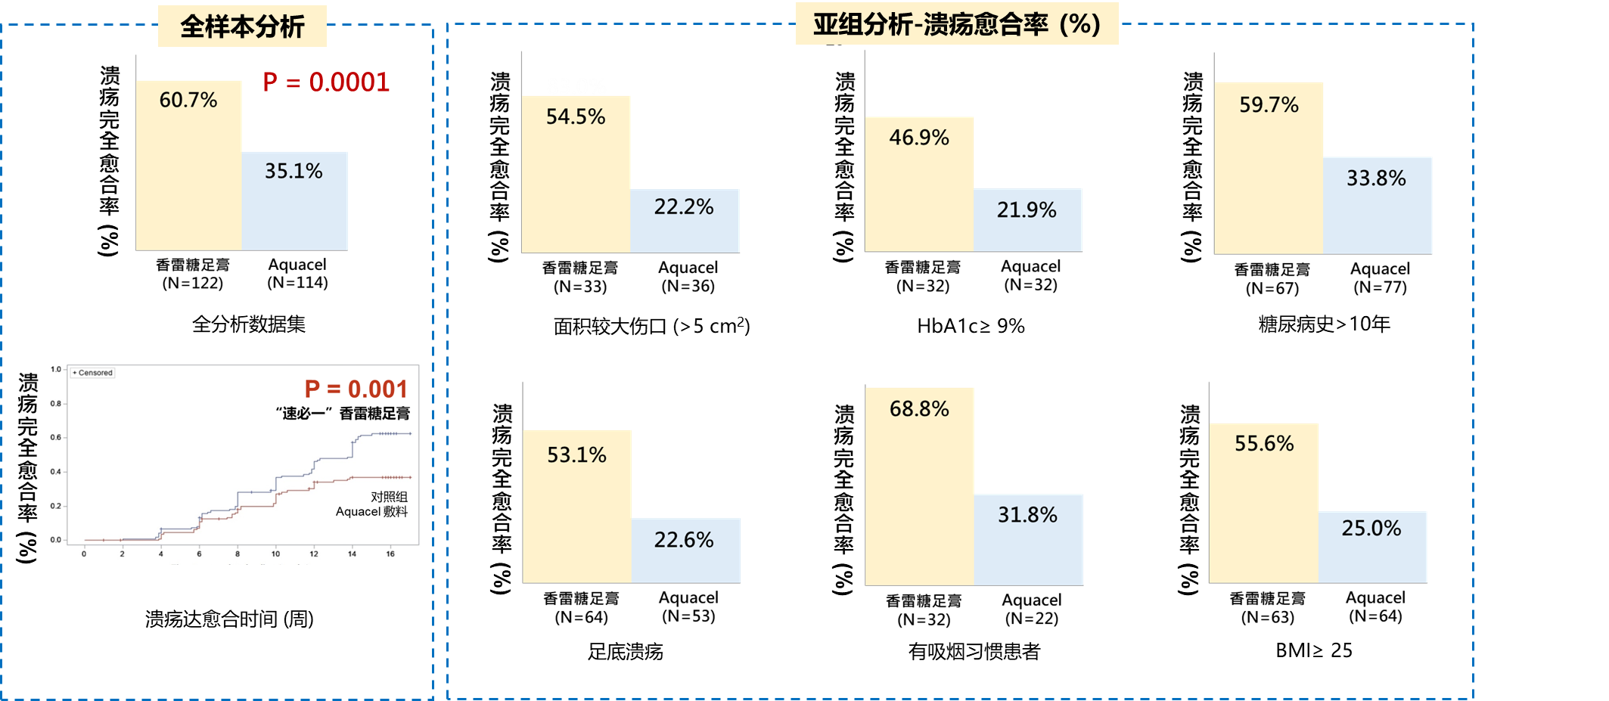
药品基本信息
安全性
有效性 (1/2)
创新性
公平性
三期RCT确证性研究临床试验¹，符合CDE临床指导原则，通过GCP核查，
完全愈合疗效显著（P=0.0001），愈合快速（P=0.001），降低溃疡复发率（11.3%）²
于难愈性创面群组，包括: 大伤口、足底溃疡、血糖控制不佳（HbA1c≥9%）、吸烟、
糖尿病史>10年、肥胖（BMI≥25），香雷糖足膏均展现显著疗效
¹ JAMA Netw Open. 2021 Sep 1;4(9):e2122607
（试验结果于JAMA Network Open¹发表）
²《中国糖尿病足防治指南（2019版）》愈合糖足患者1年内再发溃疡发生率为31.6%，香雷糖足膏复发率为20.3%

Slide 8
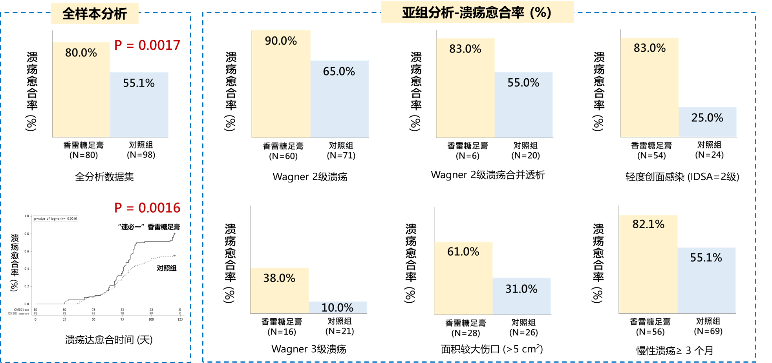
药品基本信息
安全性
有效性 (2/2)
创新性
公平性
中国台湾上市后研究显示，单独使用香雷糖足膏完全愈合疗效显著，优于现行合并疗法（异体真皮、负压伤口疗法、皮片/皮瓣移植、截肢、含银泡沫敷料（P=0.0017），
愈合快速（P=0.0016），降低患者截肢率7.41%（P=0.033），使用药量明确可控
于难愈性创面，包括: 骨暴露、肌腱暴露、 感染创面、透析、血循不佳、血糖控制不佳 （HbA1c≥9%）、慢性溃疡（≥3个月）、大伤口，单用香雷糖足膏疗效显著，优于现行合并疗法
香雷糖足膏达到完全愈合的使用药量具经济性：
Wagner 1级：1条
Wagner 2级：2-3条
Wagner 3级：3-6条
Mayo Clinic Proceedings (IF=12.213) SCI国际论文投稿中

Slide 9
药品基本信息
安全性
有效性
创新性 (1/2)
公平性
全球首项调节糖尿病足溃疡创面M1/M2巨噬细胞平衡新药，创新研发对症下药
治疗机理：透过调节巨噬细胞促进糖足溃疡伤口创面愈合^{1。}
作用靶点：以完整药理学研究证实香雷糖足膏调节创面巨噬细胞¹ 。
创新成分：根据我国对天然植物提取物的临床使用经验，结合现代医学理论，将提取物有
效成分进行全面分析确证，支持配方科学与合理性² 。
4.治疗理论：抑制糖尿病足溃疡M1巨噬细胞极化及降低发炎因子IL-1b, IL-6, TNF-a水平，
活化脂肪干细胞分泌 GCSF与 CXCL3，进而促进 M2a/M2c 巨噬细胞极化，控制溃疡创面炎症，并快速进入增生期及重塑期^{2,3}。
¹ JID Innovations (2022);2:100138
² JAMA Netw Open. 2021;4(9):e2122607
³ Front Pharmacol. 2019 May 28:10:573.

Slide 10
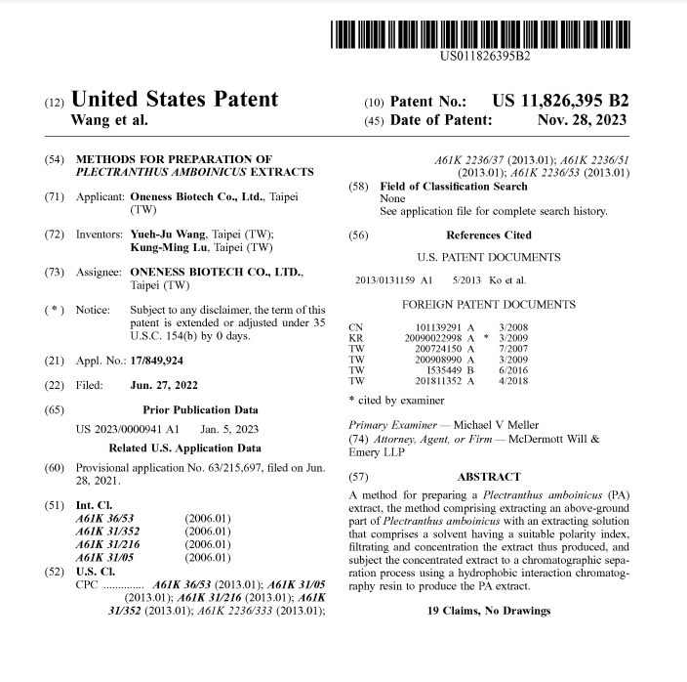
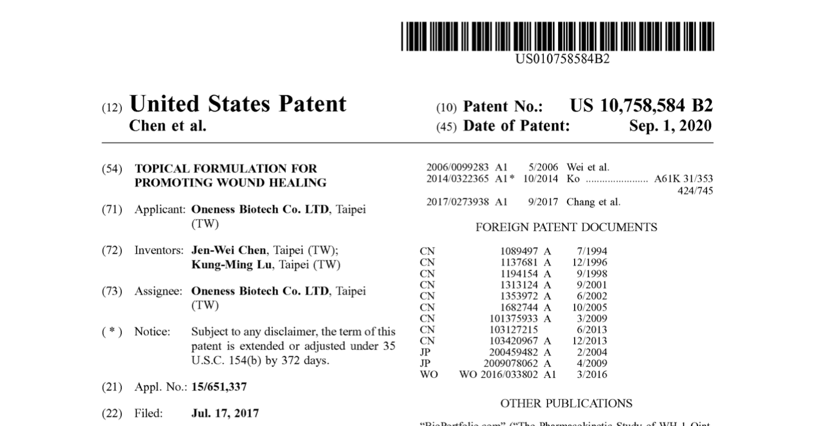
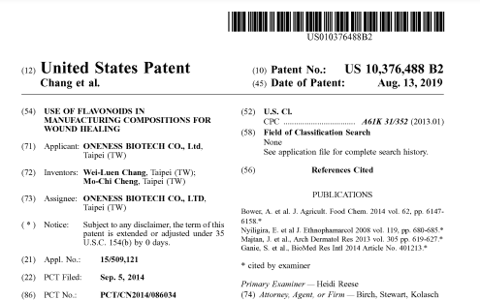
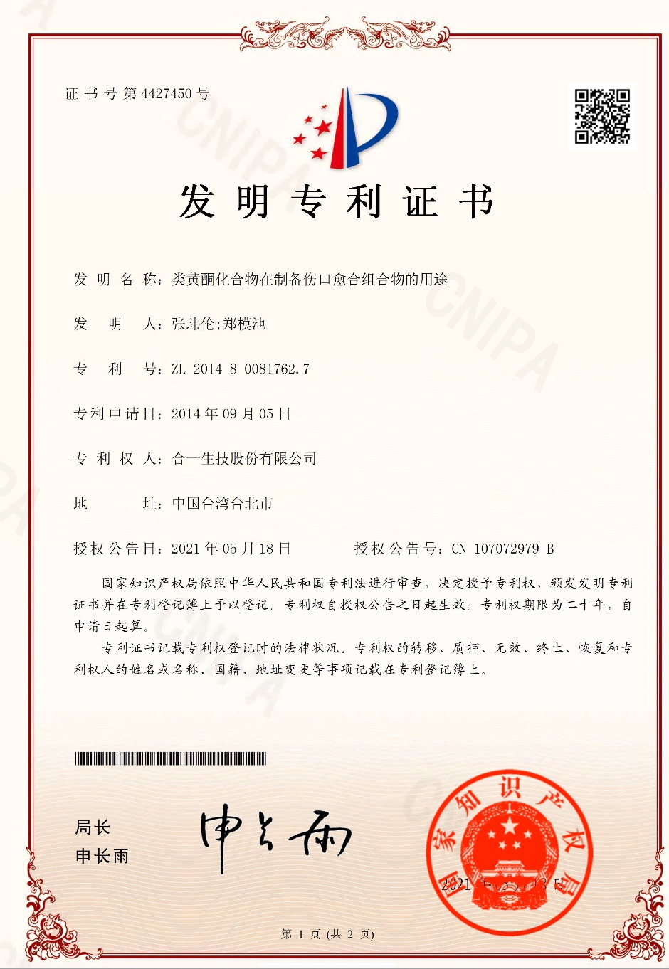
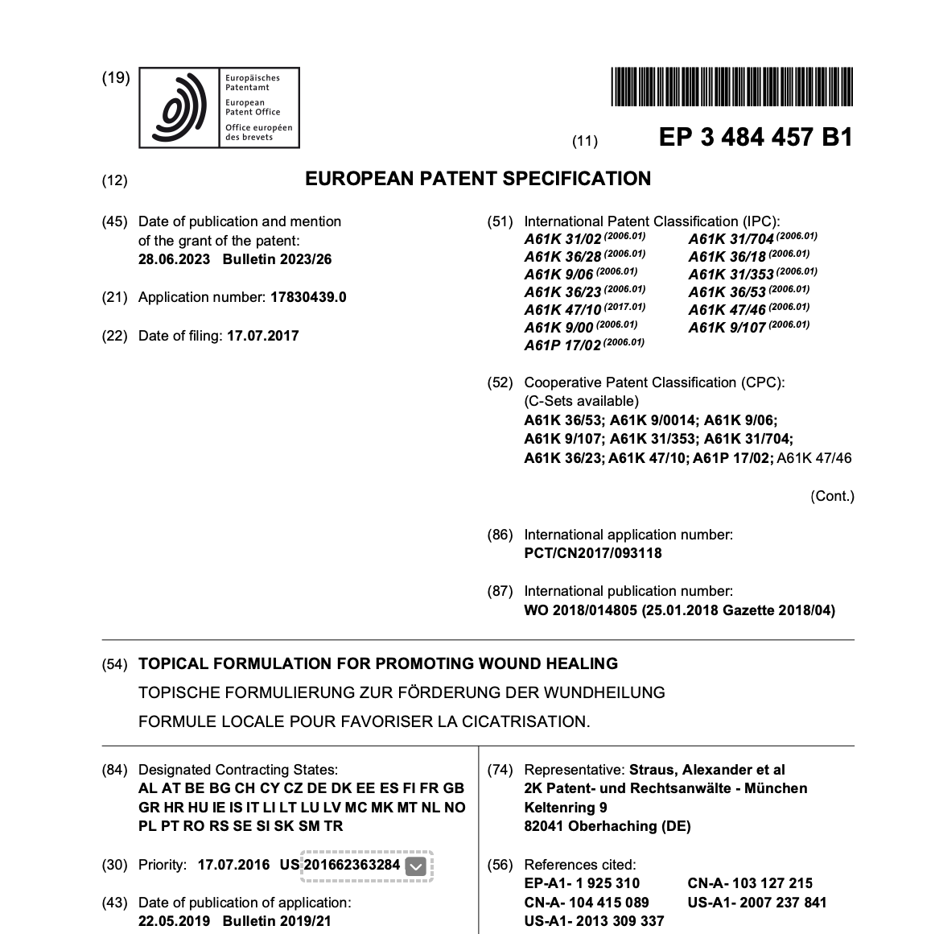
药品基本信息
安全性
有效性
创新性 (2/2)
公平性
创新成果全球专利，严格生产工艺，活性成分明确，应用创新降低患者用药成本
《专利创新》
《应用创新》
专利名称 | 国家 | 专利号 | 类型 | 届满日期
促进伤口愈合的局部配方 | 中国 | 申请中 | 制剂专利 | 申请中
 | 美国 | 已领证 US 10,758,584 B2 | 制剂专利 | 2038/7/24
 | 欧洲 | 已领证 EP 3484457 B1 | 制剂专利 | 2037/7/17
制备到手香萃取物的方法 | 中国 | 申请中 | 方法专利 | 申请中
 | 美国 | 已领证 US 11,826,395 B2 | 方法专利 | 2042/6/27
 | 欧洲 | 申请中 | 方法专利 | 申请中
类黄酮化合物在制备伤口愈合组合物的用途 | 中国 | 已领证 ZL 2014 8 0081762.7 | 用途专利 | 2034/9/5
 | 美国 | 已领证 US 10,376,488 B2 | 用途专利 | 2034/9/5
 | 欧洲 | 已领证 EP3189837B1 | 用途专利 | 2034/9/5
工艺：以现代医药科学与生产工艺，投入高成本全程管控，执行两项原料药材之基因基原鉴定、种植管控、生物活性测试、严格管制药材质量、批次全图谱成分分析，明确药品活性成分，研发与质量控管符合GACP¹ 、GLP、PIC/s GMP、GCP 等品质标准。
乳膏剂型：基剂亲水性，质地细腻，便于局部吸收、提高有效率及患者依从性，降低患者用药成本。
特殊人群 : 80岁以上人群与终末期肾病患者使用安全。
换药方式简便，患者可自行居家换药，临床试验为两周返诊一次，大幅减少医护人员及患者负担。
制备到手香
萃取物的方法
(美国)
促进伤口愈合的
局部配方
(美国、欧洲)
类黄酮化合物在制备伤口愈合组合物的用途
(美国、欧洲)
类黄酮化合物在制备伤
口愈合组合物的用途
(中国)
¹ Botanical Drug Development Guidance for Industry (2016) https://www.fda.gov/media/93113/download

Slide 11
药品基本信息
安全性
有效性
创新性
公平性 （1/2）
以创新解决未满足临床需求，弥补糖足溃疡治疗空白 ，对医保基金影响可控
符合“保基本”原则
弥补目录短版
马尔可夫成本效果分析模型显示，香雷糖足膏具有成本节省结果，增加患者质量调整生命年。
多数患者对糖足溃疡不了解，延误就医，专项新药上市，可以教育患者及早就医、及早治疗，以减少后期疾病发展导致的严重坏疽和截肢及复发率，极大节省了后期治疗费用（5万元以上）。
糖尿病足溃疡长期缺乏新药，目录内无针对糖尿病足溃疡病因对症下药的有效治疗药物，可弥补临床空白。
目前已知18例80岁以上老年人、31例终末期肾病患者未有任何与药品相关的不良反应。
中国台湾上市后研究显示终末期肾病Wagner 2级溃疡完全愈合率10周达到60% 。
对公共健康的影响
临床管理方便
我国糖尿病患足溃疡众多，因缺乏有效治疗药物，致残致死率高，为严重公共健康问题。根据《全链条支持创新药发展实施方案》，研发创新药，关系人民健康福祉，公共健康效益极大。
香雷糖足膏适应症描述与分类，均有法规清晰定义，临床诊断开立处方与患者使用方便。
疗效快速，创面吸收良好，1支香雷糖足膏，达到Wagner 1级愈合，可降低医疗成本。

